Slide 1

Mean Shift, KDE
Created and Edited by Amanda Magzal
11

Slide 2
A density-based algorithm.
Mean Shift
Number of clusters not pre-defined.
Does not assume any prior shape on the clusters.
Notes:
אלגוריתם לקלאסטרינג שעובד על פי צפיפות
לא מחליטים מראש כמה קלאסטרים רוצים
האלגוריתם מתכנס למספר הקלאסטרים
הוא לא מניח מראש שיש צורה מסוימת לקלאסטרים

Slide 3
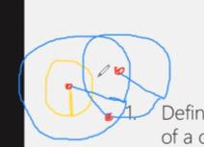
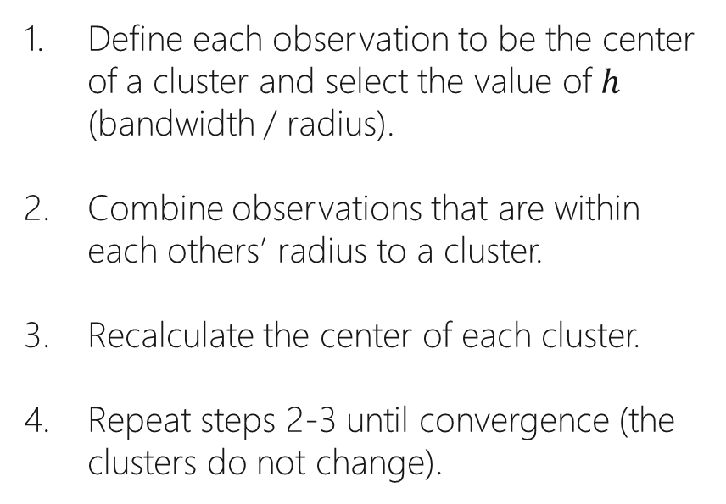
Define each observation to be the center of a cluster and select the value of $h$ (bandwidth / radius).
Combine observations that are within each others’ radius to a cluster.
Recalculate the center of each cluster.
Repeat steps 2-3 until convergence (the clusters do not change).
Mean Shift Steps
Notes:
מגדירים שכל תצפית היא מרכז קלאסטר ובוחרים את הערך של h (רדיוס או bandwidth)
עושים קלאסטרינג ביחד של כל התצפיות שהן ברדיוס אחת של השנייה
מחשבים מחדש את המרכז של כל קלאסטר
חוזרים על שלב 2-3 עד שאין שינוי בקלאסטרים

Slide 4

Mean Shift Example Question
Given the following 10 observations: 1, 1.5, 2, 2.1, 2.15, 2.2, 2.25, 2.3, 2.45, 3 Apply the Mean Shift algorithm with $h=0.25$.
How does the value of $h$ affect the results of the algorithm?
Notes:
דוגמה לשאלה ממבחן:
נניח שיש 10 תצפיות נתונות ועושים mean shift עם h=0.25
בהתחלה כל תצפית היא מרכז של קלאסטר בפני עצמה
לאחר מכן בודקים מה נמצא ברדיוס של כל תצפית

Slide 5
Mean Shift Example (a)
Iteration #1
1
1.5
2, 2.1, 2.15, 2.2, 2.25
2.1, 2.15, 2.2, 2.25, 2.3
2.15, 2.2, 2.25, 2.3
2.2, 2.25, 2.3, 2.45
2.25, 2.3, 2.45
2.3, 2.45
3
1
1.5
2.14
2.2
2.225
2.3
2.33
2.375
3
mean()
merge()
Notes:
בודקים מה ההפרש בין כל תצפית ואם הוא קטן או שווה ל0.25 אז התצפיות באותו קלאסטר.
אם יש תצפיות שנכננסו לקלאסטר ומהן יש תצפיות בהפרש המתאים אז גם הן נכנסות לקלאסטר
מחשבים ממוצע לכל קלאסטר חדש
ואז בודקים שוב את ההפרש
ומקבצים את הקלאסטרים על פי המרכזים החדשים

Slide 6
Mean Shift Example (a)
Iteration #2
1
1.5
2, 2.1, 2.15, 2.2, 2.25, 2.3, 2.45
3
1
1.5
2.21
3
mean()
The algorithm converged!
Notes:
מחשבים שוב ממוצע של כל קלאסטר וקיבלנו שאין שינוי בקלאסטרים אז האלגוריתם התכנס

Slide 7
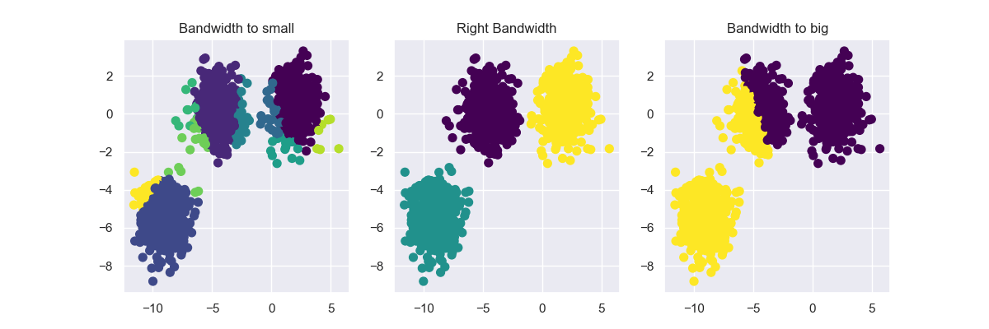
Mean Shift Example (b)
Smaller values of the bandwidth typically create more clusters, while larger values create less clusters.
Notes:
ערכים קטנים יותר של h יוצרים יותר קלאסטרים קטנים יותר
ערכים גדולים יותר של h יוצרים פחות קלאסטרים יותר גדולים
צריך למצוא את הh שמחלק את הנתונים בצורה הכי טובה
*לא לפחד להגיד ששינויי מסוים בh לפעמים לא בא לידי ביטוי בנתונים מסוימים במבחן

Slide 8
Mean Shift Hyper-Parameters
bandwidth: float, default=None
Bandwidth used in the RBF kernel.
max_iter: int, default=300
Maximum number of iterations, per seed point before the clustering operation terminates (for that seed point), if has not converged yet.
Notes:
bandwidth- הערך לפיו מחליטים מה גודל הרדיוס
Max-iter- מספר האיטרציות המקסמילי שהאלגוריתם יעשה, כדי למנוע ממנו לרוץ עד אינסוף במקרים מסוימים

Slide 9




Mean Shift Clustering
Resources
Mean Shift Implementation
Mean Shift Tutorial
Mean Shift

Slide 10
A density-based algorithm.
KDE Kernel Density Estimators
Can be used to identify clusters.
Can be used with different kernel functions.
Notes:
אלגוריתם שמבוסס על צפיפות, הוא לא אלגוריתם לקלאסטרינג במקור אבל אפשר להשתמש בו לקלאסטרינג

Slide 11
Kernel Density Estimators
Non-parametric density estimators are used to create an approximation of the probability density function of a variable, given a sample of observations.
Kernel density estimators are one kind of such estimators. They are mainly used to create a smooth curve, in order to visualize the shape of the data. In a way, they are the continuous replacement for the discrete histogram.
Notes:
אמדים לצפיפות של נתונים
לא משתמשים בפרמטר מסוים כדי להגדיר את צפיפות הנתונים (לא כמו התפלגות נורמלית לדגומה שמשתמשים בתוחלת ושונות)
אומדים את הצפיפות של ההתפלגות, הרבה פעמים משתמשים כדי להסתכל ויזואלית על המידע, יכול לשמש לקלאסטרינג
משמש כשיטה מקבילה אבל באופן רציף להיסטוגרמה

Slide 12
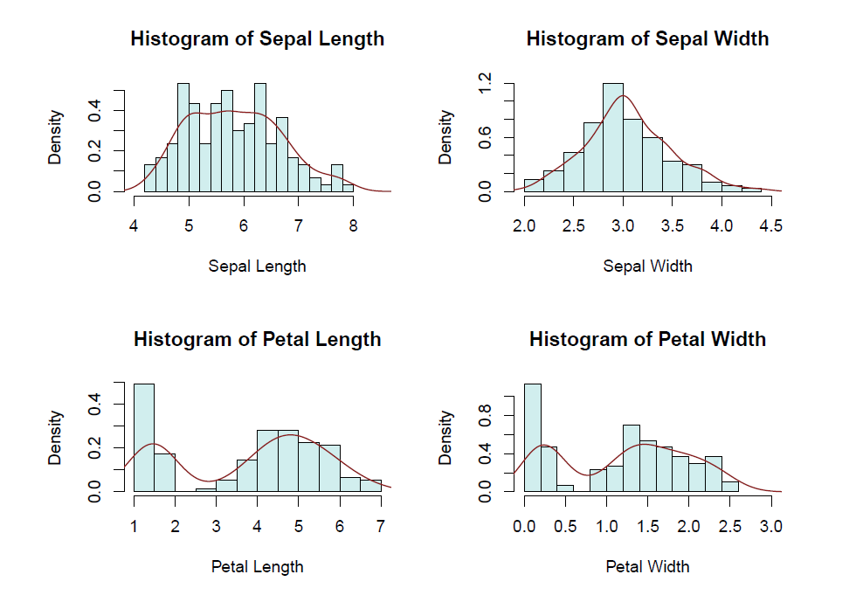
Lets take for example the iris dataset.
We plotted a histogram of each of the variables and added the corresponding kernel density estimator.
Notes:
לכל תכונה יש את הפונקציית kernel density estimator המתאים לו
האדום זה הפונקציית קרנל- מקביל רציף להיסטוגרמה

Slide 13

Kernel Density Estimation
Let $X$ be a random variable with density $f$
$$f\left(x\right)=\lim_{h→0}{\frac{1}{2h}P\left(x−h<X<x+h\right)}$$
For any given $h$, a naive estimator of $P\left(x−h<X<x+h\right)$is:
$$\hat{f}\left(X\right)=\frac{1}{2hn} \sum_{i=1}^{n}{I\left(x_{i}∈\left(x−h,x+h\right)\right)}$$
i.e. the proportion of the observations $x_{1}, x_{2}, …x_{n}$ falling in the interval $\left(x−h, x+h\right)$.
Notes:
איקס הוא משתנה מקרי שיש לו צפיפות f , הh גם פה הוא bandwith, סוג של רדיוס. הנקודה X היא בין x-h וx+h
זאת אומרת מה ההסתברות שX הוא בין x-h לx+h כאשר h שואף ל0
נגדיר אינדיקטור שהוא שווה ל1 אם התצפית x שייכת לטווח ו0 אם לא
נעשה סכום של כל האחדים והאפסים ונחלק ב2 כפול h כפול מספר התצפיות – נקבל את ההסתברות שx שייך לתוך הטווח הזה.
זאת אומרת שנקבל את הפרופורציה של התצפיות שנמצאות בתוך הטווח x-h,x+h

Slide 14

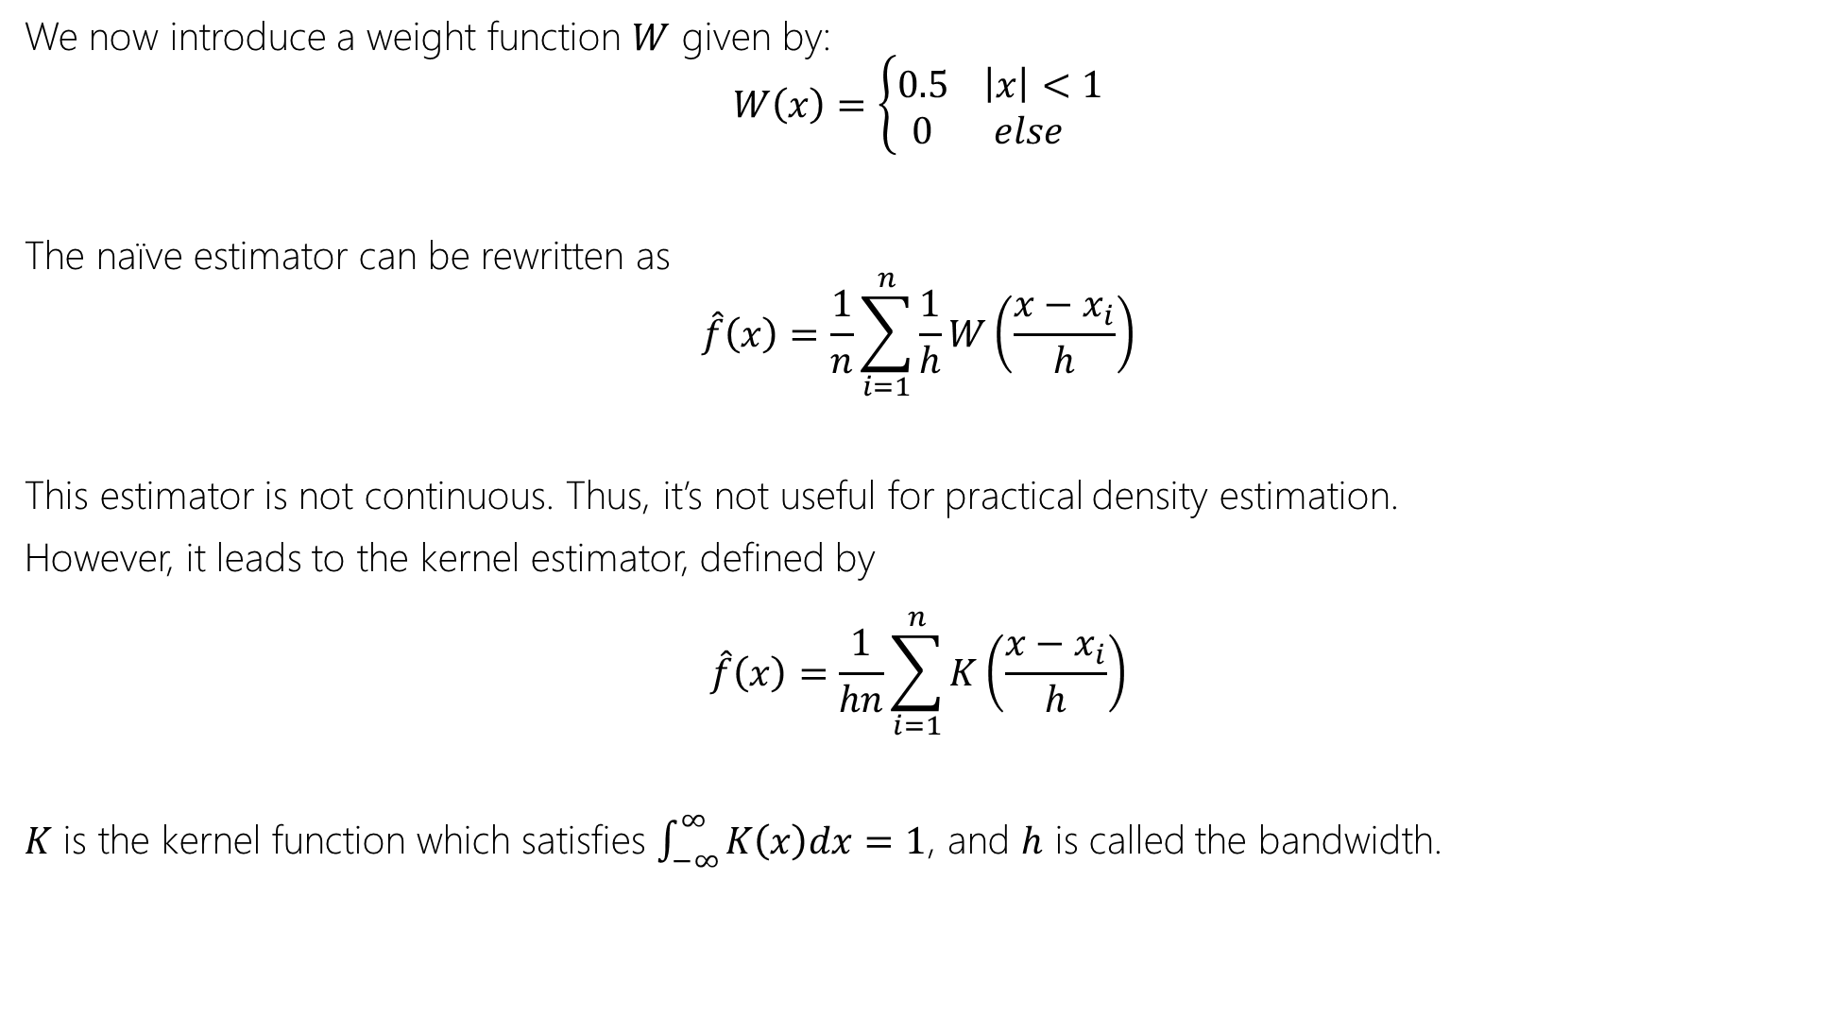
We now introduce a weight function $W$ given by:
$$W\left(x\right)=\left\{\begin{aligned}0.5 \left|x\right|<1 \\ 0 else \end{aligned}\right.$$
The naïve estimator can be rewritten as
$$\hat{f}\left(x\right)=\frac{1}{n}\sum_{i=1}^{n}{\frac{1}{h}W\left(\frac{x−x_{i}}{h}\right)}$$
This estimator is not continuous. Thus, it’s not useful for practical density estimation.
However, it leads to the kernel estimator, defined by
$$\hat{f}\left(x\right)=\frac{1}{hn}\sum_{i=1}^{n}{K\left(\frac{x−x_{i}}{h}\right)}$$
$K$ is the kernel function which satisfies $\int_{−∞}^{∞}{K\left(x\right)dx}=1$, and $h$ is called the bandwidth.
Notes:
הפונקציה W היא פונקציית משקל שאם היא מקבלת x שהערך מוחלט שלו קטן מ1 אז התוצאה היא 0.5 אחרת 0
ניתן לכתוב גם את המשוואה האחרונה מהשקופית הקודמת כמו המשוואה השנייה בשקופית זו
נגדיר את W שמקבלת $\frac{x−x_{i}}{h}$, זאת אומרת שאם $x_{1}$נמצא בטווח שבין x-h לx אז אם נחשב $x−x_{1}$ נקבל מספר קטן מh
לכן נקבל בתור ערך לW מרחק שהוא קטן h חלקי h לכן נקבל מW 0.5
אם יהיה לנו$x_{2}$ שהוא מספר קטן מx-h אז הערך שW יהיה מרחק גדול מh חלקי h ולכן נקבל מW 0
לכן אם $x_{i}$ נמצא בטווח x-h,x+h אז W יהיה שווה ל0.5, אחרת הוא יהיה שווה 0
כפי שהסברנו המשוואה השנייה היא לא רציפה אז ניתן להגדיר kernel estimator –המשוואה השלישית שבה הפונקציה K היא פונקציית kernel שיכולה להשתנות וh הוא הbandwidth

Slide 15
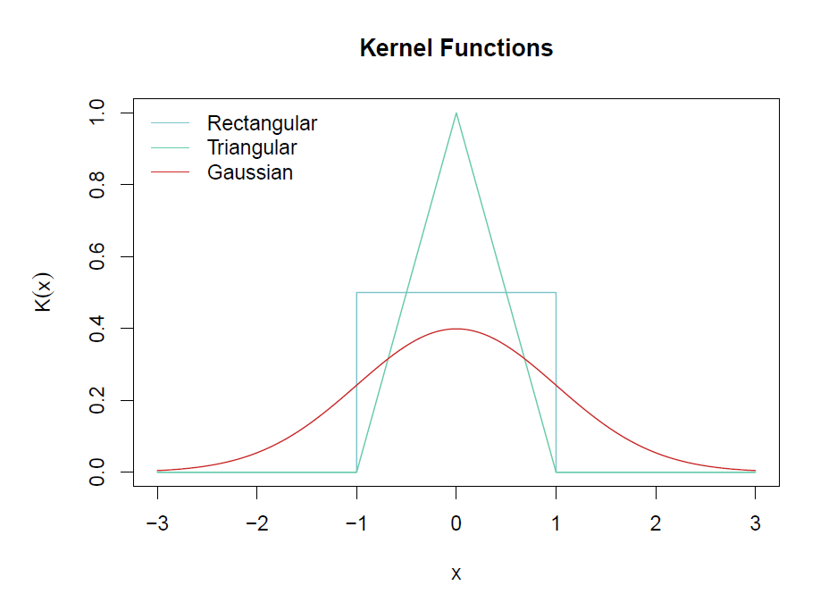

Commonly Used Kernel Functions
Rectangular
$$K\left(x\right)=\left\{\begin{aligned}0.5 \left|x\right|<1 \\ 0 else \end{aligned}\right.$$
Triangular
$$K\left(x\right)=\left\{\begin{aligned}1−\left|x\right| \left|x\right|<1 \\ 0 else \end{aligned}\right.$$
Gaussian
$$K\left(x\right)=\frac{1}{\sqrt{2π}}e^{−\frac{1}{2}x^{2}}$$

Slide 16
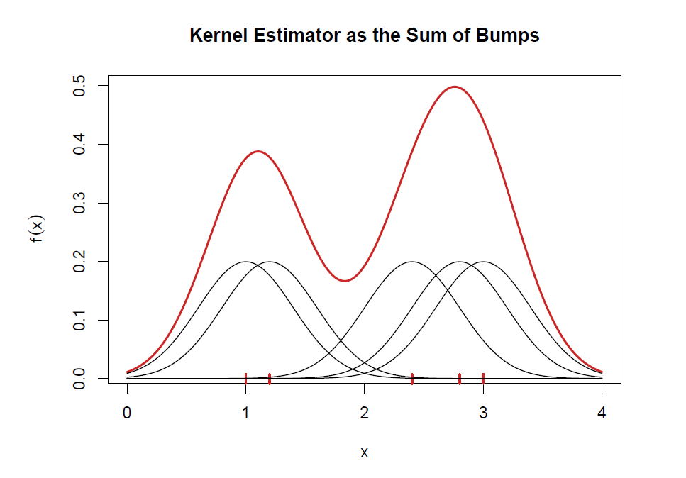

The Kernel Estimator
The kernel estimator is a sum of “bumps” placed at the observations.
$K\left(x\right)$ determines the shape of the bumps.
$h$ determines the width of the bumps.
Notes:
הkernel estimator אומד את הצפיפות לפי sum of bumps. כל פס אדום על ציר x הוא תצפית. עבור כל נקודה מגדירים kernel גאוסיני, כאשר כל נקודה היא התוחלת ויש שונות קבועה לכולן.
לכל הטווח, במקרה זה 0-4 עושה סכום של הbumps –ערכי הf(x) כאשר x הוא הקו שהיא תצפית והf(x) הוא הערך של ההתפלגות הגאוסיינית באותו ערך x. זה יוצר את ההתפלגות שרואים בקו האדום (הסכום של ערכי ההתפלגויות בנקודה)
ניתן להגדיר kernel functions בצורות שונות אבל יעבוד על אותו העיקרון

Slide 17
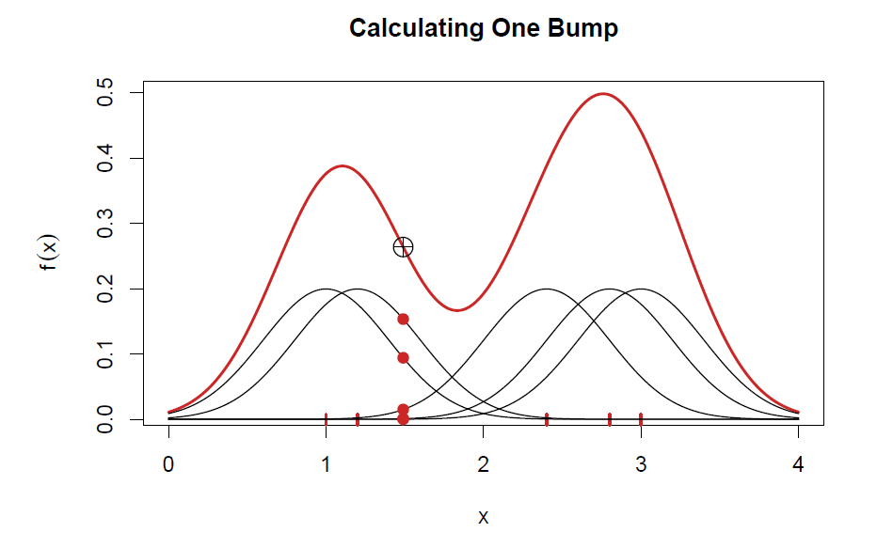
Example

Slide 18
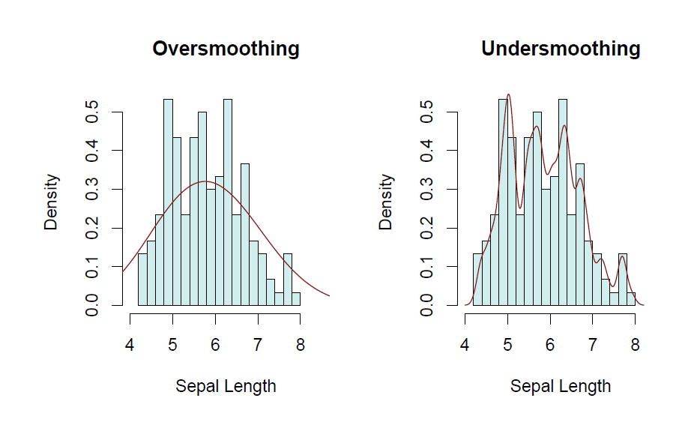
The Bandwidth Parameter
Choosing the bandwidth parameter is an important step to obtain the most accurate density plot. A poorly chosen parameter may lead to oversmoothing or undesrmoothing.
Consider for example the Sepal.Length variable from the iris dataset.
The left graph is an example of oversmoothing (bw = 0.9)
The right graph is an example of undersmoothing (bw = 0.1).
Notes:
נדרש לבחור bandwidth שלא עושה oversmoothing-bandwidth גדול מידי לנתונים ואז הוא לא באמת תופס את הצורה של ההתפלגות לפונקציית קרנל וגם לא undersmoothing –bandwidth קטן מדי יתפוס את התפלגות הנתונים בצורה ספציפית מידי רק לנתונים ספציפיים אלו (כמו overfitting וunderfitting).
בוחרים על פי ניסוי וטעימה
h מגדיר את הרוחב, בגאוסני מגדיר את השונות

Slide 19
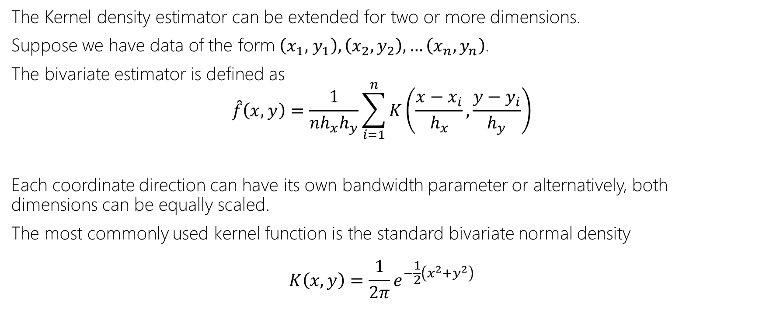
Bivariate Kernel Estimator
The Kernel density estimator can be extended for two or more dimensions.
Suppose we have data of the form $\left(x_{1},{ y}_{1}\right), \left(x_{2}, y_{2}\right), …\left(x_{n}, y_{n}\right)$.
The bivariate estimator is defined as
$$\hat{f}\left(x, y\right)=\frac{1}{nh_{x}h_{y}}\sum_{i=1}^{n}{K\left(\frac{x−x_{i}}{h_{x}},\frac{y−y_{i}}{h_{y}}\right)}$$
Each coordinate direction can have its own bandwidth parameter or alternatively, both dimensions can be equally scaled.
The most commonly used kernel function is the standard bivariate normal density
$$K\left(x, y\right)=\frac{1}{2π}e^{−\frac{1}{2}\left(x^{2}+y^{2}\right)}$$
Notes:
ניתן להרחיב את מה שדיברנו עליו בשקופית לרב מימד. במצב של דו מימד אז יהיה bandwidth לכל מימד, לרוב משתמשים בפונקציית קרנל נורמלי דו מימדי

Slide 20
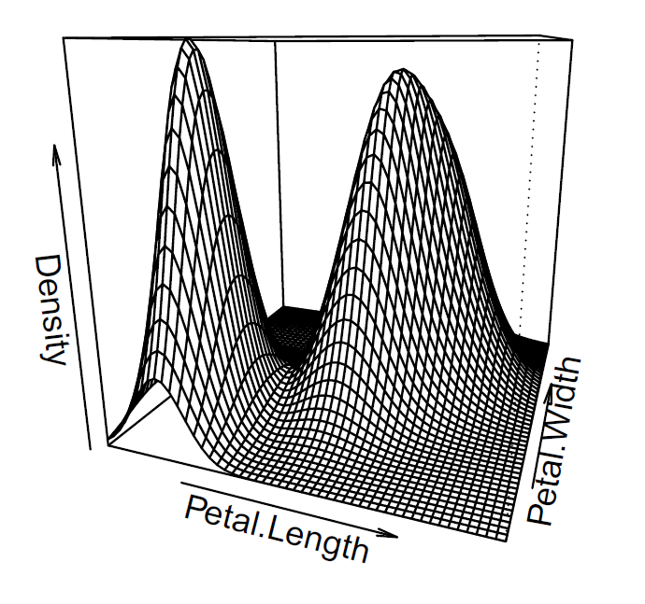
The bivariate density estimator can also be used to identify clusters.
The plot on the right displays the bivariate density of Petal.Length and Petal.Width.
Notes:
תצפיות של רוחב פטל ואורך פטל עם פונקציית קרנל נורמלי דו מימדי
ניתן לראות שיש 2 קלאסטרים

Slide 21
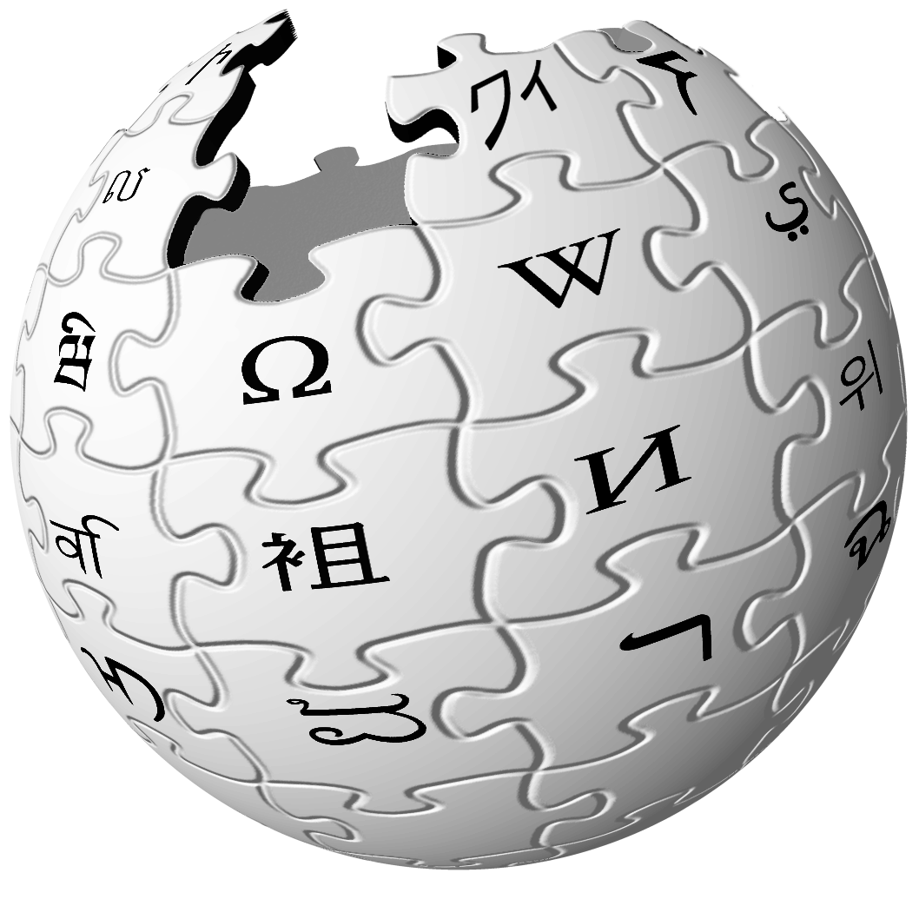


Kernel Density Estimation
Resources
KDE Illustration
Intro to KDE
Density Estimation
Notes:
ככל שמגדילים את הbandwidth אז פונקציית הקרנל הופכת לחלקה יותר, כחלק שמקטינים אז הפונקציה עם יותר bumps
לא חייבים להגדיר bandwidth ידינית, אפשר לכתוב bw=“silverman” ואז זה מחשב את הbandwidth המתאים

